Slide 1
Introduktion til LUP Psykiatri 2023

Slide 2
MENU
Koncept
Udlevering af spørgeskemaer
Opgaver for tovholder
Årshjul
Temaer
Resultater
Organisering

Slide 3
KONCEPT - 5 delundersøgelser
Årlige patientundersøgelser og B&U forældre-undersøgelser
Voksne ambulante og voksne indlagte patienter er overgået til månedlige målinger
B&U
Dag-/døgnafsnit
Patienter
B&U
Ambulatorier
Patienter
Specialiserede
retspsykiatriske
sengeafsnit
Patienter
B&U
Dag-/døgnafsnit
Forældre
B&U
Ambulatorier
Forældre

Slide 4
KONCEPT Undersøgelsesperioder
Personalet udleverer spørgeskemaer:
- B&U (ambulatorier): Uge 36 - 41 (6 uger)
- B&U (indlagte): Uge 38 - 41 (4 uger)
- Voksne (specialiserede retspsykiatriske afsnit): Uge 36 - 38 (3 uger)

Slide 5
KONCEPT Formål
Viden om patienter og pårørendes oplevelse og vurdering af psykiatrien
Muliggøre sammenligning
- Inden for regioner
- Mellem regioner
- Over tid
Afdække, hvor der er behov for kvalitets-forbedringer lokalt

Slide 6
KONCEPT Design
Personalet udleverer spørgeskemaer til patienter for at opnå svar fra flest muligt
Resultater til lokale enheder
Totalundersøgelser af alle patienter i undersøgelsesperioden

Slide 7
UDLEVERING AF SPØRGESKEMA Specialiserede retspsykiatriske afsnit

Slide 8
OPGAVER Lokal tovholder
Undersøgelserne har en tovholder på hvert afsnit/ambulatorium. Tovholderen sørger for at undersøgelserne afvikles efter konceptet.
Tovholderens opgaver:
At personalet informeres om undersøgelsen og motiveres til at bakke op om den
At personalet udleverer spørgeskemaer og udfylder registreringsark
Modtagelse og opbevaring af materiale
Ophængning af informationsplakater og evt. postkasse
Registreringsark samles og sendes til DEFACTUM en gang om ugen i undersøgelsesperioden
Sikre at postkassen tømmes løbende og sende indholdet sammen med registreringsarkene i de store svarkuverter
Evt. sørge for internetadgang eller adgang til iPad eller computer så patienter og pårørende kan besvare elektronisk. Der er link til elektronisk besvarelse i følgebrevet til spørgeskemaet.

Slide 9
Årlig undersøgelsescyklus - for koncept med personlig udlevering af spørgeskema
Maj
Afsnit og ambulatorier indsendes til DEFACTUM
August
Modtagelse af undersøgelsesmateriale, lokale informationsmøder
September-oktober
Personalet udleverer spørgeskemaer:
- B&U (ambulatorier): Uge 36 - 41 (6 uger)
- B&U (indlagte): Uge 38 - 41 (4 uger)
- Voksne (specialiserede retspsykiatri): Uge 36 - 38 (3 uger)
September-december
Scanning af spørgeskemaer og databehandling
December
Afsnits-, afdelings- og regionsrapporter
Marts
Resultater offentliggøres

Slide 10
UNDERSØGELSENS TEMAER
Personalet
Behandling
Patient- og pårørendeinddragelse
Patient/pårørendeoplevede fejl
For udvalgte patientgrupper: Modtagelsen, Tvang, Udskrivelse, Sammenhæng og samarbejde
Samlet indtryk
Mulighed for at skrive kommentarer til flere spørgsmål

Slide 11
RESULTATER
Rapporter på flere niveauer:
Regionale rapporter
Afdelingsrapporter
Rapport for afsnit/ambulatorier
Krav for rapportering: 10 udleverede spørgeskemaer og 5 besvarelser

Slide 12
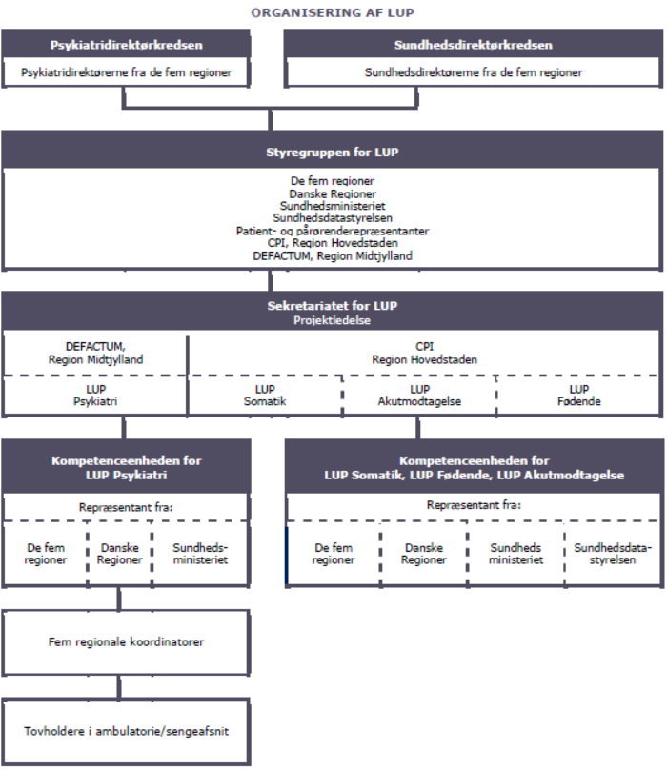
Organisering af LUP

Slide 13
KONTAKT
I er meget velkomne til at kontakte den regionale
koordinator eller DEFACTUM med spørgsmål om
undersøgelserne.
Simone Witzel, projektleder
DEFACTUM
Olof Palmes Allé 15
8200 Aarhus N
simone.witzel@stab.rm.dk
4042 7144
www.psykiatriundersogelser.dk

